Slide 1
ET720 – Sistemas de Energia Elétrica I
Horário das aulas: segunda (19:00h-21:00h) e quarta (21:00h-23:00h)
Prof.: Walmir Freitas (Sala: 211A)
E-mail: walmir@dsee.fee.unicamp.br
Fone: (19) 35213740
Material disponível no Ensino Aberto (transparências)
PED: Vinicius Carnelossi da Cunha (vcunha@dsee.fee.unicamp.br – LE41)

Slide 2
Calendário

Slide 3
Critério de Avaliação
Três provas
M = (P1 + P2 + P3)/3
M ≥ 5,0 ⇒ APROVADO ⇒ MF = M
M < 5,0 ⇒ EXAME ⇒ MF = (M+E)/2
Exame valerá como prova substitutiva se o aluno se ausentar em uma prova
Datas:
Prova 1 (P1): 05/09
Prova 2 (P2): 10/10
Prova 3 (P3): 14/11
Exame (E): 10/12

Slide 4
Ementa
1. Introdução aos sistemas da energia elétrica (SEE)
Níveis de geração, transmissão e distribuição
2. Cálculo de fluxo de carga
Representação por fase
Formulação nodal das equações de corrente
Formulação nodal das equações de potência
Métodos de solução (Newton e desacoplados)

Slide 5
Ementa
3. Geradores síncronos
Estabilidade transitória e critério de áreas iguais
4. Análise de defeitos (curtos-circuitos)
Curtos-circuitos balanceados
Curtos-circuitos desbalanceados
Cálculo de curto-circuito

Slide 6
Ementa
5. Linhas de transmissão
Cálculo de parâmetros típicos e uso de tabelas
Circuito equivalente
Carregamento característico
Limites térmico e de estabilidade
Transmissão em corrente contínua

Slide 7
Referências
A.J. Monticelli, A.V. Garcia, Introdução a sistemas de energia elétrica, Unicamp, 1999.
J.J. Grainger, W.D. Stevenson, Power system analysis, McGraw-Hill, 1994.
O.I. Elgerd, Electric energy systems theory: an introduction, McGraw-Hill, 1982.
F. Sato, W. Freitas, Análise de Curto-circuito e Princípios de Proteção em Sistemas de Energia Elétrica – Fundamentos e Prática, Elsevier/Campus, 2015.
Notas de aula:
Prof. Carlos Castro: www.dsee.fee.unicamp.br/~ccastro
Prof. Ruth Leão: http://www.dee.ufc.br/~rleao/disciplina.htm
Prof. Thomas Overbye: http://courses.engr.illinois.edu/ece476/
Outros livros, artigos selecionados de revistas especializadas e URLs serão indicados para cada capítulo.

Slide 8
Importante
75% dos slides empregados nesta disciplina foram retirados das notas de aula do Prof. Castro disponível em:
http://www.dsee.fee.unicamp.br/~ccastro
O material original tem mais detalhes e exemplos.

Slide 9
GTD: Geração, Transmissão e Distribuição

Slide 10
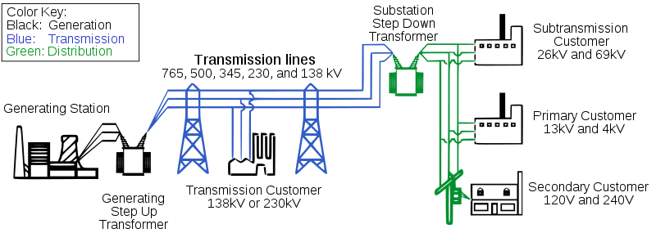
Geração, Transmissão e Distribuição (GTD) de Energia Elétrica
This is a file from the Wikimedia Commons

Slide 11
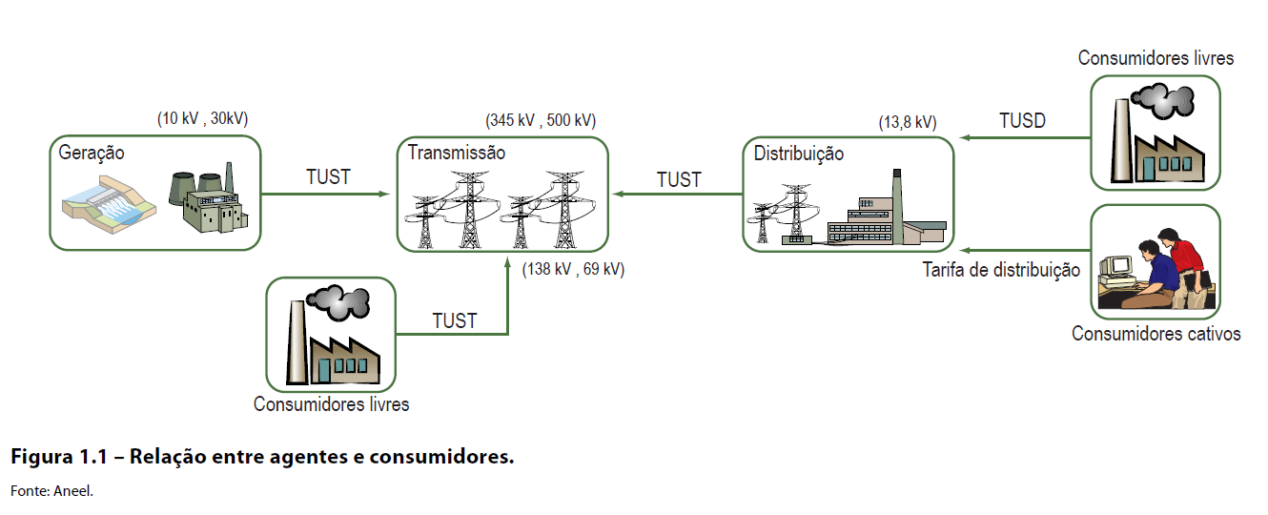
Geração, Transmissão e Distribuição (GTD) de Energia Elétrica
Fonte: Atlas de Energia Elétrica do Brasil: 3a. Edição, ANEEL, 2008

Slide 12
Panorama Nacional

Slide 13
Geração
Capacidade instalada de 159.989.408 kW (7.125 empreendimentos em operação).
Está prevista para os próximos anos a adição de 18.552.425 kW (205 empreendimentos em construção e 397 outorgados)
Fonte: BIG: Banco de Informações de Geração – ANEEL (24/07/2018).

Slide 14
Geração
Os 10 Agentes de Maior Capacidade Instalada no País (Usinas em Operação)
Fonte: BIG: Banco de Informações de Geração – ANEEL (24/07/2018).

Slide 15
Geração – 2018
Capacidade Instalada Maio/2018
Fonte: MME
Produção em Maio/2018
Fonte: MME
Fonte:

Slide 16
Geração – últimos 12 meses (06/2017 – 05/2018)
Fonte:
Fonte: MME

Slide 17
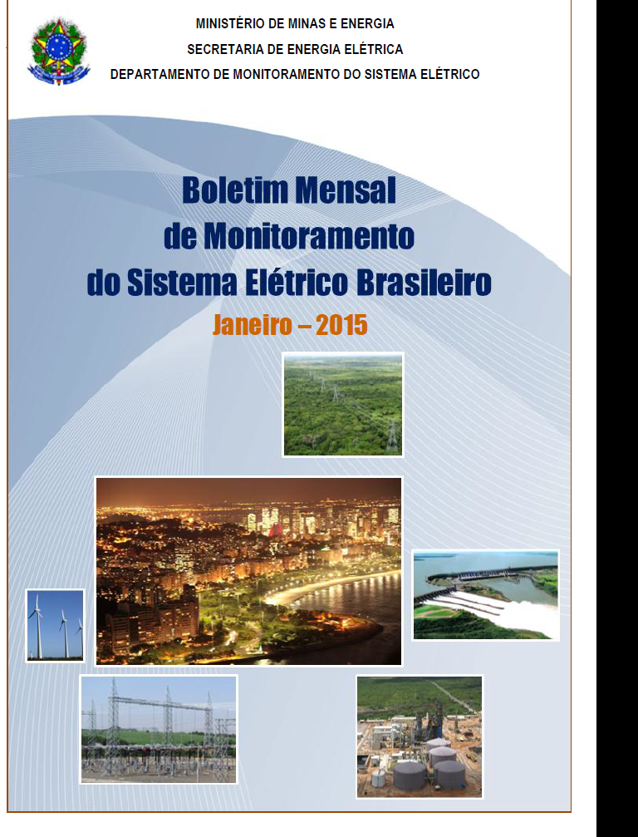
Produção de Eletricidade nos Últimos Anos
Fim da construção de novos reservatórios de acumulação
Produção de hidroeletricidade influenciada pelo regime hidrológico do ano (desfavorável nos últimos anos)
Aumento substancial da participação das térmicas e início da participação eólica na matriz
Fonte:

Slide 18
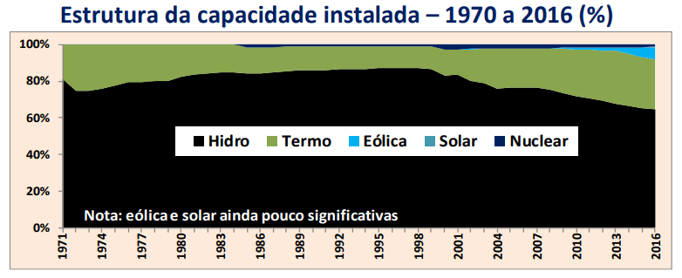
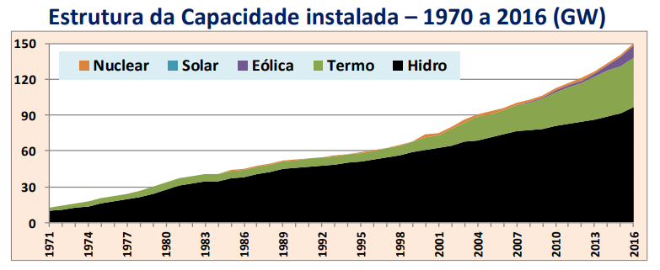
Geração
Fonte: MME, Capacidade Instalada de Geração Elétrica Brasil e Mundo (2016), Edição: 15/07/2017.

Slide 19
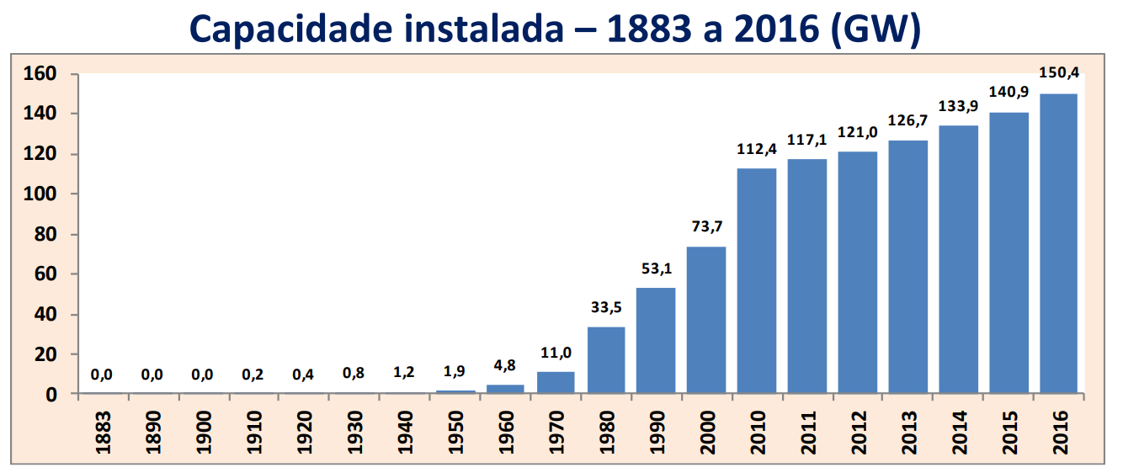
Geração
Fonte: MME, Capacidade Instalada de Geração Elétrica Brasil e Mundo (2016), Edição: 15/07/2017.

Slide 20
Geração
Source: World Bank (World Development Indicators 2018)

Slide 21
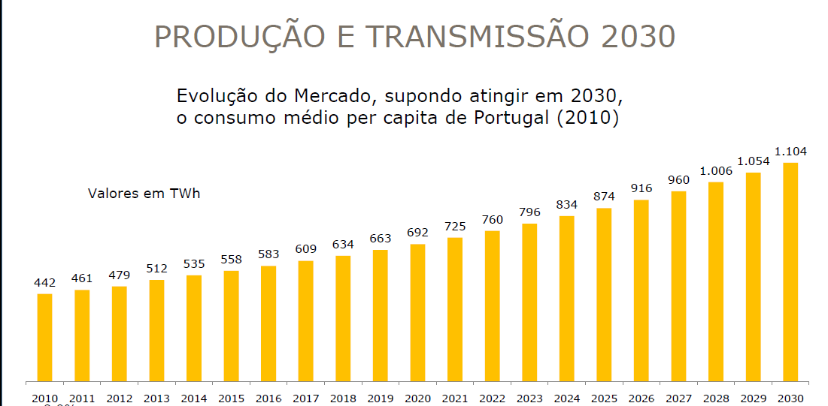
Geração
Fonte: José da Costa Carvalho Neto (Presidente da ELETROBRAS), DESAFIOS DO SETOR ELÉTRICO 2011-2030, XXI SNPTEE, Florianópolis, 2011.

Slide 22
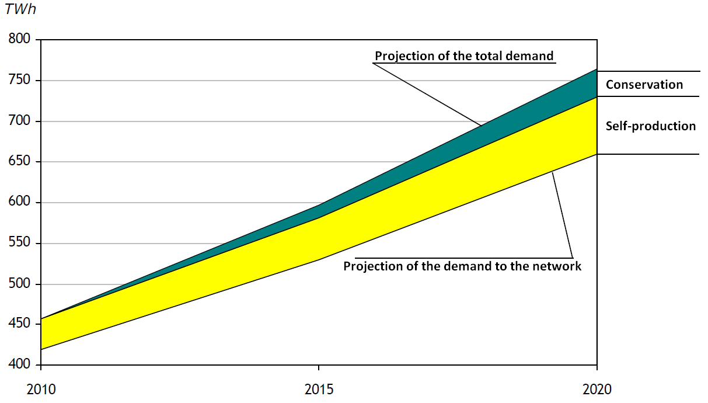
Geração
Cenário de crescimento da demanda no Brasil
Projeção da demanda total
Conservação
Auto produção
Projeção da demanda a ser atendida pela rede
O papel da eficiência energética e da geração distribuída (pelos consumidores) deverá (e tem que) crescer nos próximos anos.

Slide 23
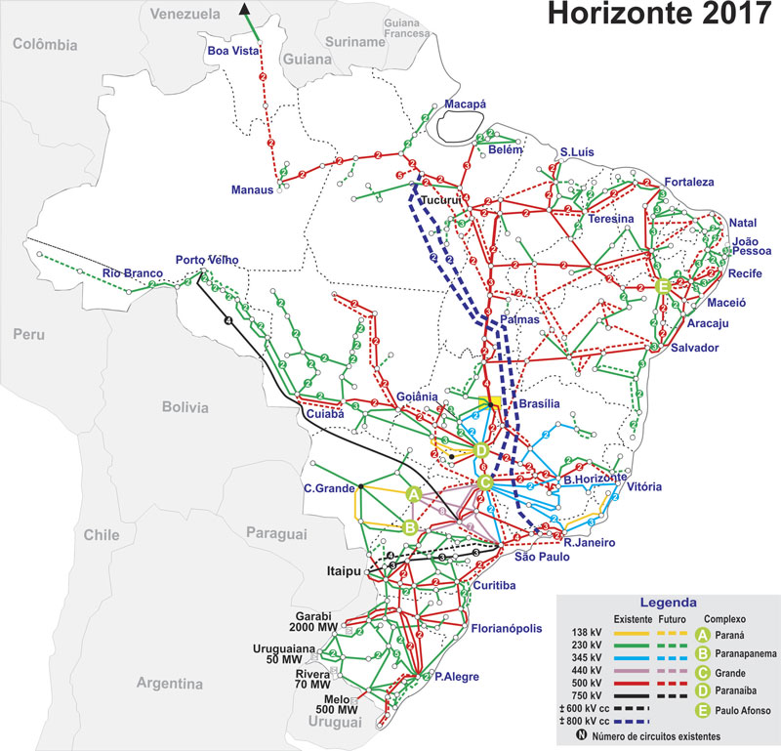
Transmissão
SIN: Sistema Interligado Nacional
143.739 km de linhas de transmissão
Fonte: Operador Nacional do Sistema - ONS

Slide 24
Transmissão
Extensão das Linhas de Transmissão do SIN - km
Tensão | 2008 | 2010 | 2012 | 2014 | 2016 | 2018
230kV | 37.709,9 | 43.184,5 | 48.123,6 | 52.580,0 | 55.816,0 | 57.214,0
345kV | 9.772,1 | 10.060,5 | 10.223,8 | 10.303,0 | 10.319,0 | 10.319,0
440kV | 6.671,2 | 6.670,5 | 6.732,5 | 6.728,0 | 6.748,0 | 6.748,0
500kV | 31.868,3 | 34.356,2 | 35.689,4 | 40.617,0 | 46.565,0 | 49.359,0
600kV CC | 3.224,0 | 3.224,0 | 3.224,0 | 12.816,0 | 12.816,0 | 12.816,0
750kV | 2.683,0 | 2.683,0 | 2.683,0 | 2.683,0 | 2.683,0 | 2.683,0
800kV CC | - | - | - | - | - | 4.600,0
SIN | 91.928,4 | 100.178,7 | 106.676,3 | 125.727,0 | 134.947,0 | 143.739,0
Fonte: Operador Nacional do Sistema - ONS

Slide 25
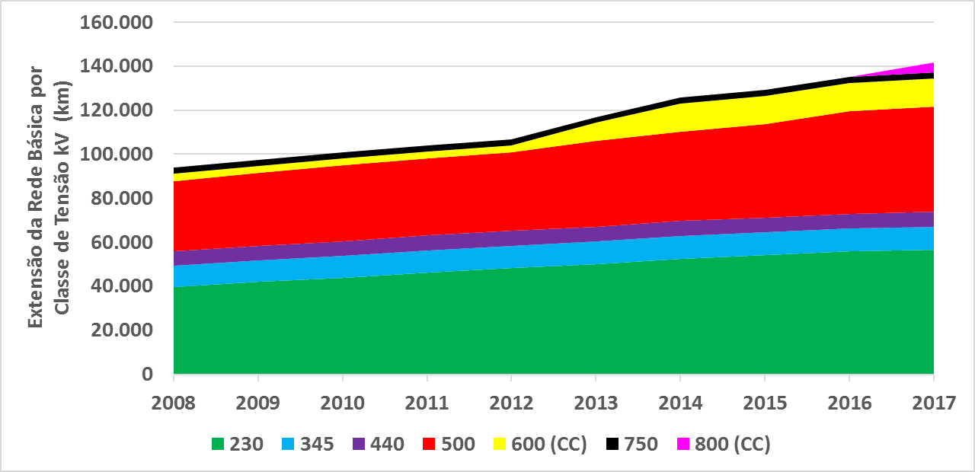
Transmissão
Fonte: Boletim Mensal de Monitoramento do Sistema Elétrico Brasileiro (MME)

Slide 26
Transmissão
Fonte: Operador Nacional do Sistema - ONS

Slide 27
Transmissão
Capacidade de Transformação - MVA - Tensões 230 kV e Acima
Tensão | 2008 | 2010 | 2012 | 2014 | 2016
230kV | 53.938,8 | 60.519,5 | 68.827,0 | 79.190,0 | 89.665,0
345kV | 39.595,1 | 41.370,1 | 44.895,1 | 49.795,1 | 51.195,0
440kV | 18.850,9 | 19.450,9 | 23.915,9 | 23.915,9 | 26.352,0
500kV | 90.216,0 | 98.235,0 | 110.672,0 | 129.442,0 | 142.808,0
600kV CC
750kV | 22.500,0 | 22.500,0 | 22.500,0 | 22.500,0 | 23.247,0
SIN | 225.100,8 | 242.075,5 | 270.810,0 | 304.843,0 | 333.267,0
Fonte: Operador Nacional do Sistema - ONS

Slide 28
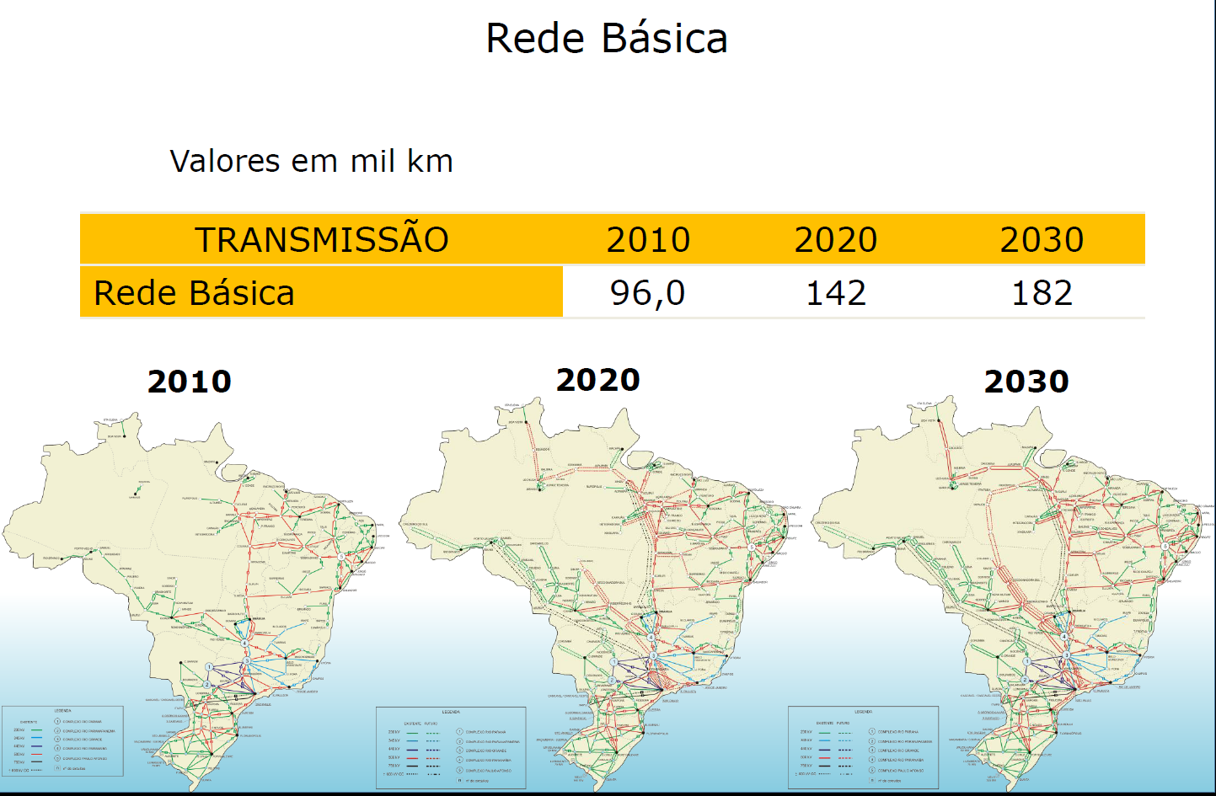
Transmissão
Fonte: José da Costa Carvalho Neto (Presidente da ELETROBRAS), DESAFIOS DO SETOR ELÉTRICO 2011-2030, XXI SNPTEE, Florianópolis, 2011.

Slide 29
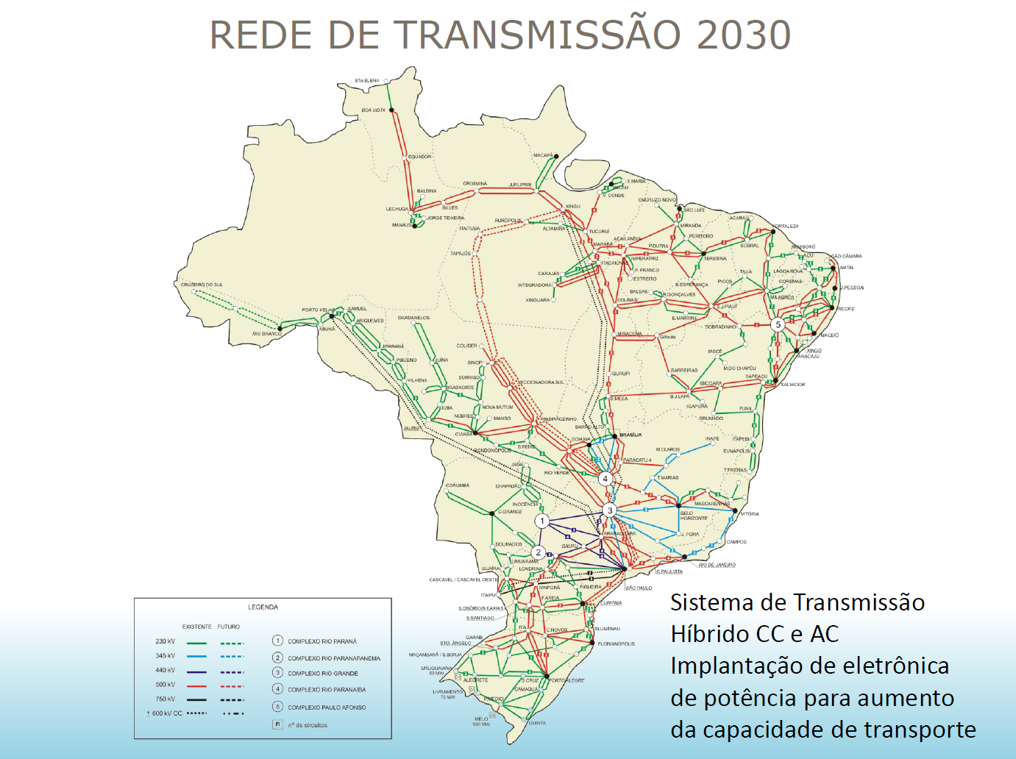
Transmissão
Fonte: José da Costa Carvalho Neto (Presidente da ELETROBRAS), DESAFIOS DO SETOR ELÉTRICO 2011-2030, XXI SNPTEE, Florianópolis, 2011.

Slide 30
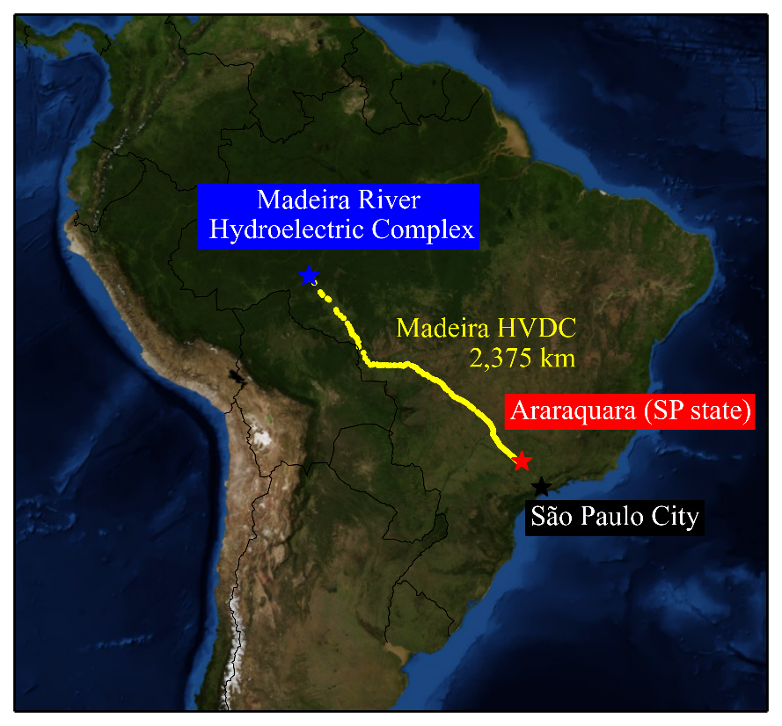
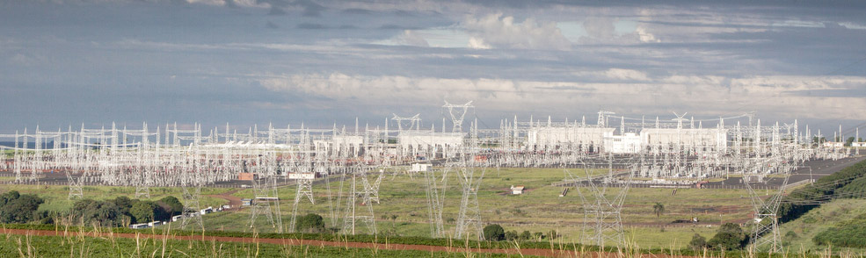
Madeira River Hydroelectric Complex Transmission System
Built to export electricity from new hydro power plants on the Madeira River in the Amazon Basin (Santo Antonio and Jirau Dam) to major load centers in southeastern Brazil
2 bipoles, ±600 kV (HVDC), 3,150 MW each, 2,375 km
single twelve-pulse bridge per pole
2 × 400 MVA back-to-back, capacitor commutated converters
Operational since December 2013
ABB and Alstom (stations), Abengoa (link)
Currently (2014) the longest transmission link in the world!
Porto Velho Converter Station (Madeira River Terminal)
Source: ABB Inc.
Notes:
30

Slide 31
Distribuição - Fornecimento de energia: 2017 (15 principais distribuidoras)
Empresa | Consumo de Energia Elétrica em MWh | Receita de Fornecimento de Energia Elétrica | Receita de Fornecimento de Energia Elétrica com Tributos | Tarifa Média de Fornecimento | Tarifa Média de Fornecimento com Impostos
Totais | 313.618.809,32 | 132.160.777.772,49 | 183.178.453.939,77 | 421,41 | 584,08
ELETROPAULO - ELETROPAULO METROPOLITANA ELETRICIDADE DE SÃO PAULO S.A. | 32.810.259,71 | 13.032.675.327,20 | 17.297.417.958,21 | 397,21 | 527,20
CEMIG-D - CEMIG DISTRIBUIÇÃO S.A | 25.081.741,44 | 11.552.549.202,95 | 16.531.422.580,69 | 460,60 | 659,10
CPFL-PAULISTA - COMPANHIA PAULISTA DE FORÇA E LUZ | 20.389.044,03 | 8.261.157.299,12 | 10.780.744.232,86 | 405,18 | 528,75
LIGHT - LIGHT SERVIÇOS DE ELETRICIDADE S.A. | 19.811.715,63 | 9.532.738.608,31 | 14.038.842.546,30 | 481,17 | 708,61
COPEL-DIS - COPEL DISTRIBUICAO S.A. | 19.735.927,26 | 7.952.611.580,07 | 11.952.327.766,52 | 402,95 | 605,61
COELBA - COMPANHIA DE ELETRICIDADE DO ESTADO DA BAHIA | 16.257.291,73 | 5.887.572.020,77 | 8.217.958.090,54 | 362,15 | 505,49
CELESC-DIS - CELESC DISTRIBUIÇÃO S.A. | 14.119.813,29 | 5.892.657.639,95 | 7.987.838.765,82 | 417,33 | 565,72
CELG-D - CELG DISTRIBUIÇÃO S.A. | 11.009.373,07 | 4.140.065.034,64 | 6.355.550.512,41 | 376,05 | 577,29
ELEKTRO - ELEKTRO REDES S.A. | 10.868.341,88 | 4.681.207.469,93 | 6.041.700.175,20 | 430,72 | 555,90
CELPE - COMPANHIA ENERGÉTICA DE PERNAMBUCO | 10.770.964,21 | 4.251.519.781,89 | 5.890.902.070,36 | 394,72 | 546,92
ENEL CE - COMPANHIA ENERGETICA DO CEARA | 9.609.348,14 | 3.985.230.693,27 | 5.618.958.921,14 | 414,72 | 584,74
ENEL RJ - AMPLA ENERGIA E SERVIÇOS S.A. | 8.714.922,59 | 4.337.923.547,03 | 6.372.685.569,01 | 497,76 | 731,24
EDP SP - EDP SÃO PAULO DISTRIBUIÇÃO DE ENERGIA S.A. | 7.980.547,70 | 3.186.758.431,77 | 4.085.076.225,50 | 399,32 | 511,88
CPFL- PIRATININGA - COMPANHIA PIRATININGA DE FORÇA E LUZ | 7.801.893,57 | 3.134.910.325,30 | 4.173.103.101,56 | 401,81 | 534,88
CELPA - CENTRAIS ELÉTRICAS DO PARÁ S.A. - CELPA | 7.603.114,13 | 3.961.417.280,49 | 5.537.505.867,47 | 521,03 | 728,32
Fonte: Agência Nacional de Energia Elétrica - ANEEL

Slide 32
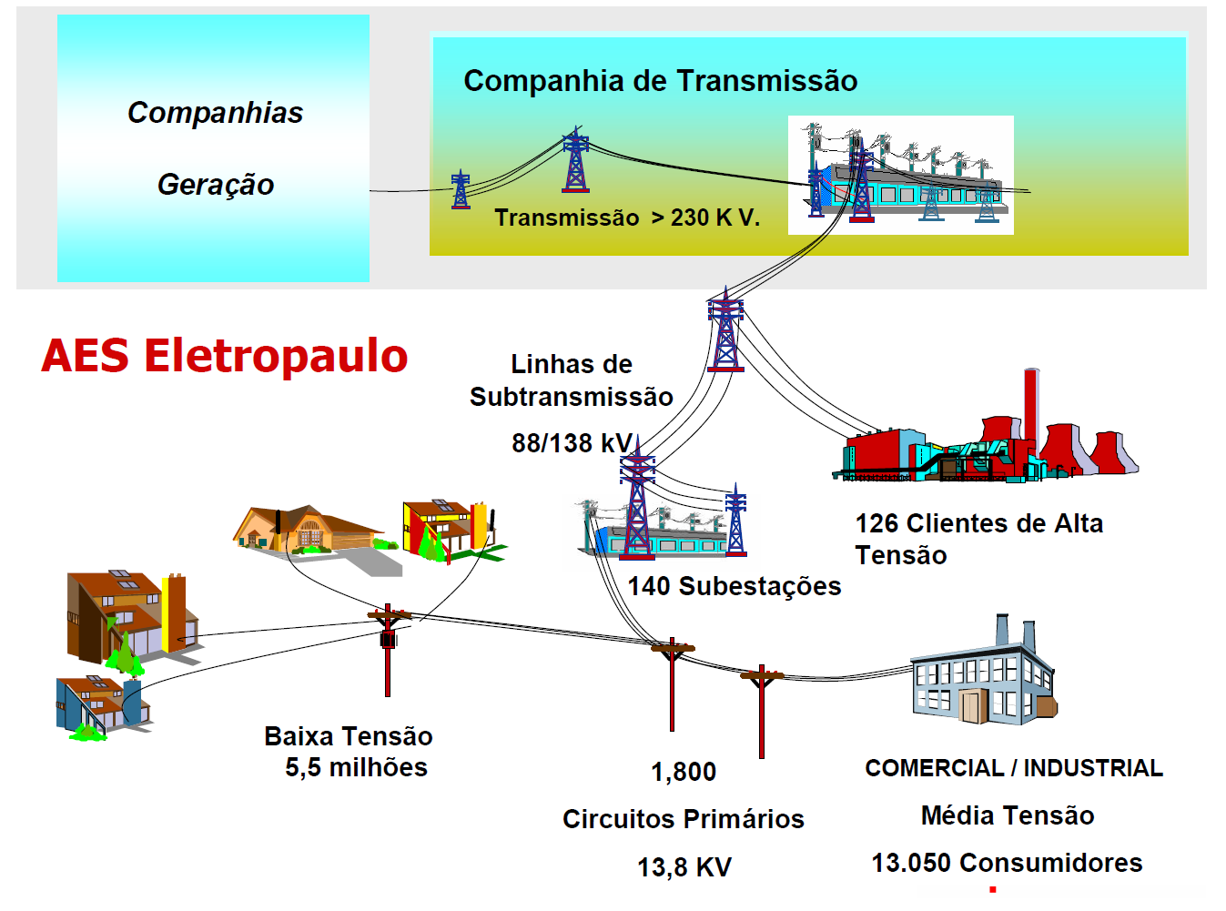
Sistema de Distribuição - exemplo
Fonte: AES Eletropaulo – ANEEL: Seminário Internacional – Medição Eletrônica

Slide 33
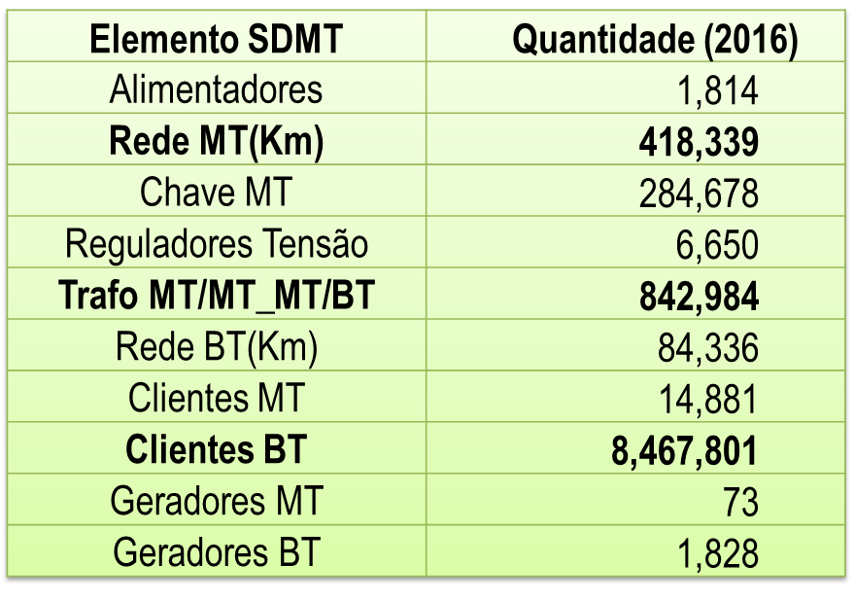
Sistema de Distribuição - exemplos
Eletropaulo (2016):
152 subestações
14.372 MVA de capacidade instalada
1.847,6 km de linha de subtransmissão
208.129 transformadores de distribuição
38.497 km de rede de distribuição aérea
2,2 mil km de rede de distribuição subterrânea
1,2 milhão de postes
44.236,8 GWh de energia distribuída para o mercado cativo e clientes livres
7,015 milhões de unidades consumidoras
20,1 milhões de pessoas atendidas
Mais de 1,5 mil unidades consumidoras por km² (maior densidade entre as distribuidoras do Brasil)
Cemig-D:
~ 515.000 km de redes de distribuição (13 voltas no planeta)
Linhas urbanas: 102,3 mil km
Linhas rurais: 396,3 mil km
Linhas de sub-transmissão: 16,4 mil km
~8.26 milhões de consumidores

Slide 34
Sistema de Distribuição - exemplo
CPFL Energia, 9 Distribuidoras, Dados de 2016
Ativo | Quantidade
Linhas de Transmissão (34,5 – 138 kV) próprias | 12.181 km
Subestações próprias | 523 (17.316 MVA – 33 MVA/SE)
Rede Distribuição Primária | 79.917 km (Paulista, 2015)
Rede Distribuição Secundária | 42.848 km (Paulista, 2015)
Transformadores | 450.247 (9 distribuidoras) – 223.171 (Paulista, 2015)
Chaves (óleo, gás, etc) | 16.839 (Paulista, 2015)
Religadores | 2.332 (Paulista, 2015)
Bancos Capacitores | 1.919 (1.260.762 kvar ~ 600 kVAr/banco)

Slide 35
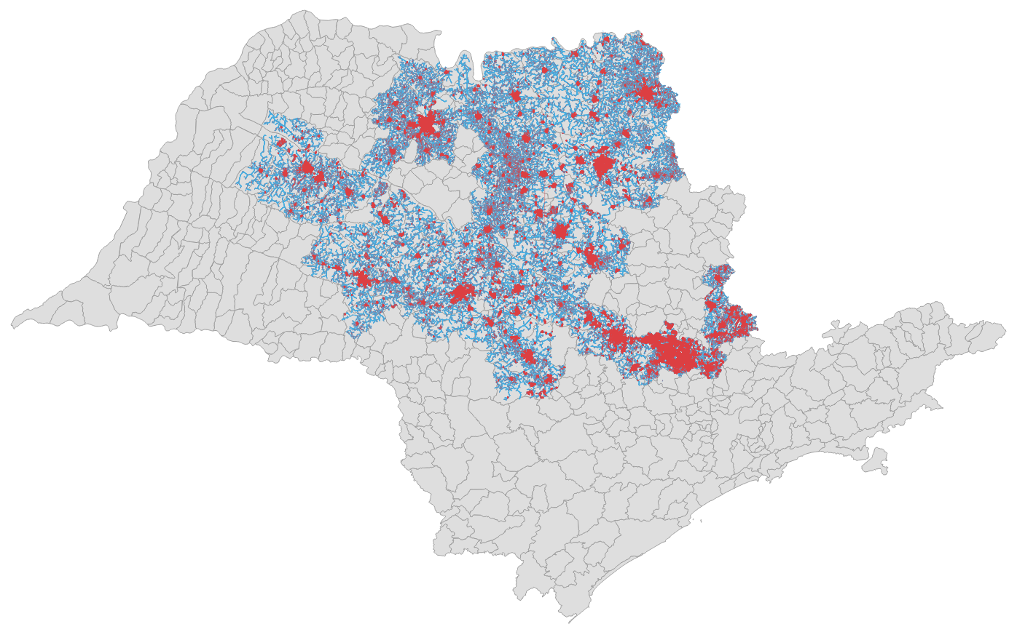
Rede de Distribuição - Primária e Secundária – CPFL Paulista
São José do Rio Preto
Franca
Araçatuba
Ribeirão Preto
Araraquara
São Carlos
Marília
Bauru
Primária
Secundária
234 municípios
Campinas
Piracicaba
GIS - Geographic Information System

Slide 36
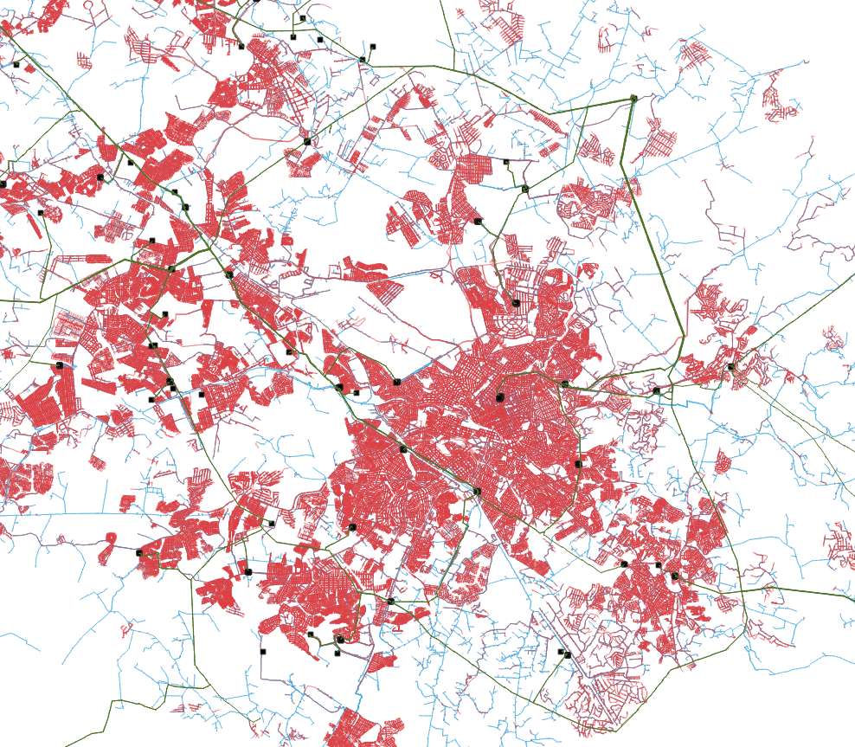

Rede de Distribuição – Campinas/SP
Subtransmissão
Subestações
Primária
Secundária

Slide 37
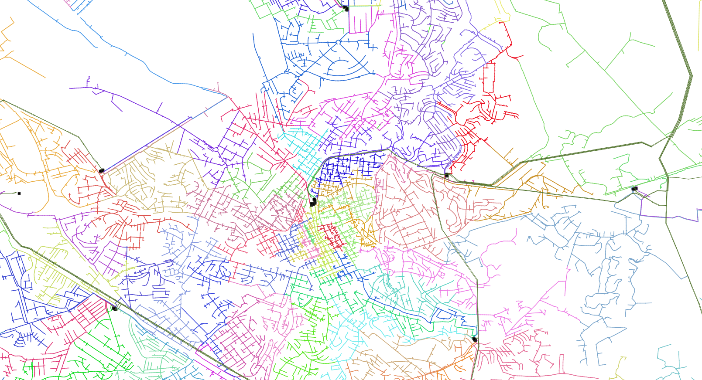
Rede de Distribuição – Campinas/SP – Alimentadores MT
Região central de Campinas (Subestações, subtransmissão e rede primária)

Slide 38
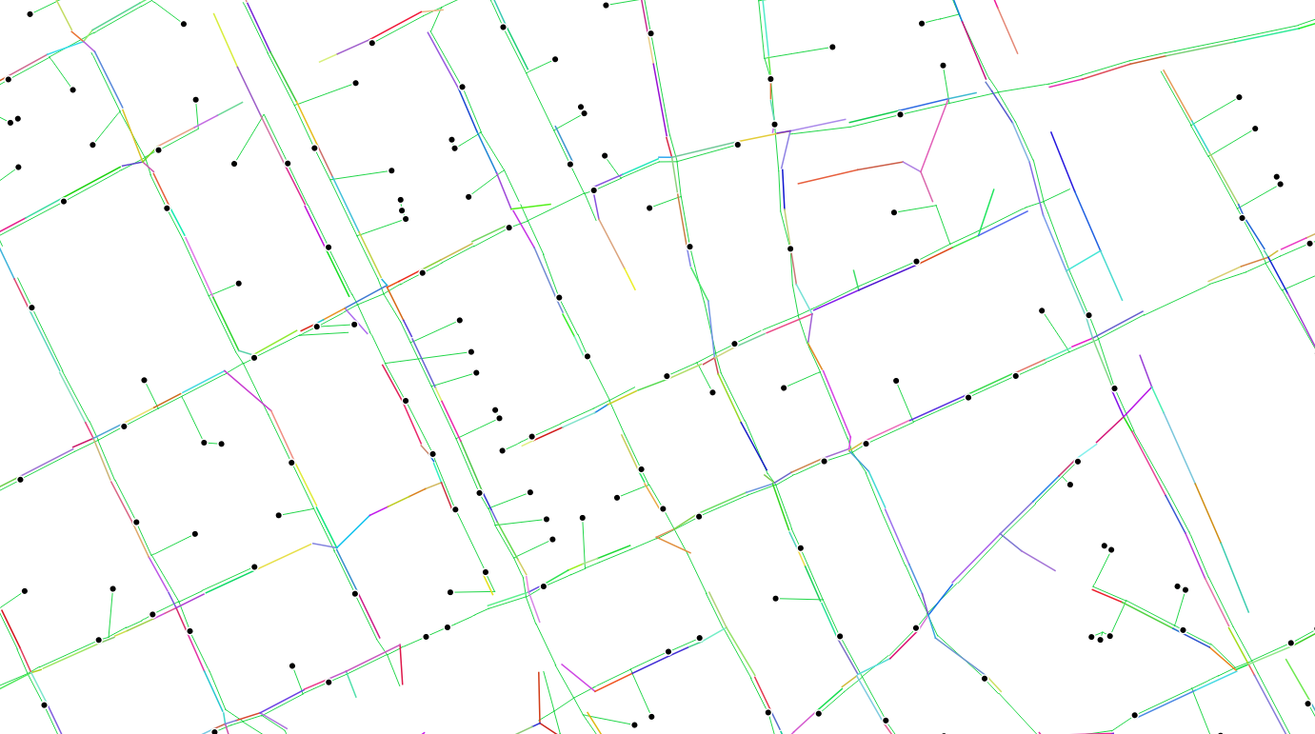
Rede de Distribuição – Campinas/SP – Circuitos Secundários BT
Região central de Campinas (Rede primária, rede secundária e transformadores MT/BT)

Slide 39
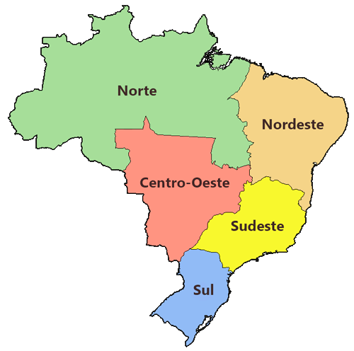
Consumo de energia elétrica - 2017
Número de consumidores: ~ 81 milhões
34.504 GWh
79.270 GWh
35.215 GWh
231.529 GWh
Total: 465.343 GWh
84.826 GWh
Fonte: EPE, Consumo Mensal de Energia Elétrica por Classe (regiões e subsistemas).

Slide 40
Consumo de energia elétrica - 2016
Fonte: Balanço Energético Nacional 2017 (ano base 2016) – Ministério de Minas e Energia.

Slide 41
US ELECTRICITY SALES IN 2017
total sales: 1,192 million MWh
residential
464 TWh
industrial
300 TWh
commercial
426 TWh
other
2.6 TWh
total revenues: $ 123 billion
other
$ 0.2
billion
residential
$ 59 billion
industrial
$ 20 billion
commercial $ 45 billion
Source : Energy Information Administration, “Annual Electric Utility data”, 2018.

Slide 42
Consumo de energia elétrica - evolução
GWh | 2007 | 2008 | 2009 | 2010 | 2011 | 2012 | 2013 | 2014 | 2015 | 2016 | 2017
Industrial | 164114 | 166668 | 154547 | 166192 | 183576 | 183475 | 184684 | 178055 | 171311 | 164949 | 166846
Residencial | 90369 | 94660 | 100681 | 107215 | 111970 | 117646 | 124896 | 132049 | 131348 | 132872 | 133904
Comercial | 58378 | 61902 | 65224 | 69170 | 73481 | 79235 | 83704 | 89819 | 90395 | 87873 | 88129
Perdas | 75598 | 76679 | 80977 | 91831 | 91698 | 96961 | 96374 | 100504 | 99308 | 104596 | 109181
Outros | 64575 | 69534 | 68038 | 72701 | 64006 | 67758 | 69838 | 73472 | 73283 | 75720 | 76464
Total | 453034 | 469443 | 469467 | 507109 | 524731 | 545075 | 559496 | 573899 | 565645 | 566010 | 574525
Queda na participação industrial e aumento na participação residencial
Fonte: Boletins de Monitoramento do Sistema Elétrico - MME.

Slide 43
Consumo de energia elétrica
Fonte: Boletins de Monitoramento do Sistema Elétrico - MME.

Slide 44
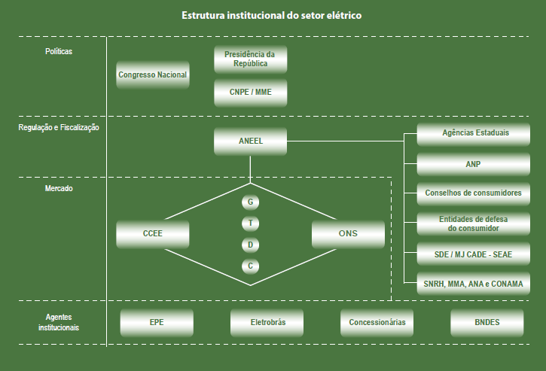
Estrutura institucional do setor elétrico brasileiro

Slide 45
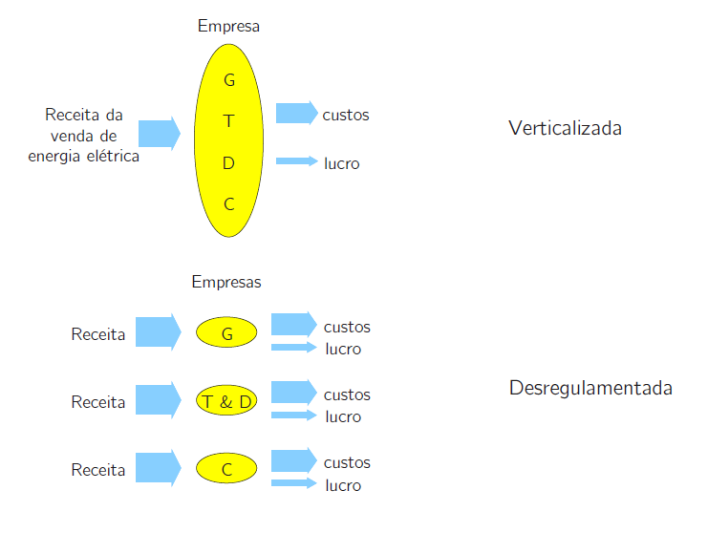
Estrutura verticalizada × estrutura desregulamentada

Slide 46
Panorama Nacional versus Internacional

Slide 47

Geração de energia elétrica - Brasil
Fonte: International Energy Agency

Slide 48

Geração de energia elétrica - EUA
Fonte: International Energy Agency

Slide 49
Geração de energia elétrica - EUA
Participação das fontes primárias na produção de eletricidade nos EUA durante 24 horas.
Fonte | Tempo
Carvão | 7,2 horas
Gás natural | 7,6 horas
Nuclear | 4,8 horas
Hidroelétrica | 1,8 hora
Eólica | 1,5 hora
Biomassa | 23,0 min
Petróleo | 7,2 min
Geotérmica | 5,8 min
Solar | 18,7 min
Outros gases | 5,8 min
Total | 24 horas
21,4 horas
Fonte: DoE (Department of Energy) – dados 2017

Slide 50

Geração de energia elétrica - UE
Fonte: International Energy Agency

Slide 51

Geração de energia elétrica - China
Fonte: International Energy Agency

Slide 52

Geração de energia elétrica - Japão
Fonte: International Energy Agency

Slide 53
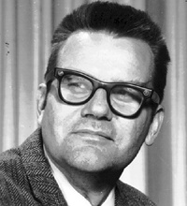
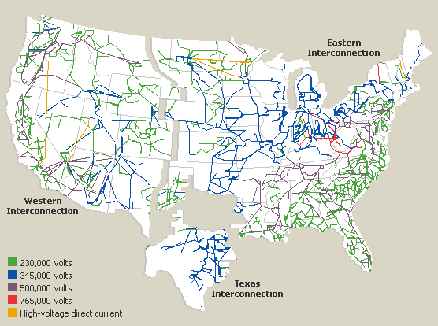
A View of The Power Grid
Fred C. Schweppe (1934-1988)
Professor of Electrical Engineering, MIT
US Power grid
“I worked on aerospace problems for many years before converting to power systems, and, in my opinion at least, power problems are tougher in many respects.
...
The number of variables [in a power system] is huge, and many types of uncertainties are present.
...
Few if any aerospace problems yield such a challenging set of conditions.”
– Fred. C. Schweppe, 1970

